Slide 1
Wiederholung

Slide 2
Agenda
Whitebox (Nachtrag)
Gray Box Testing: Erklärung und Beispiel
Kontrollflussgraph
Klassendiagramme
Sequenzdiagramme
Klausurvorbereitung?

Slide 3
Whitebox (Nachtrag): Kontrollflussgraph
Jede schließende Klammer ist ein eigener Knoten, außer der zugehörige Block besteht nur aus einem Knoten

Slide 4
Gray Box Testing: Erklärung und Beispiel
Kombination: Black- & White Box -> Man kennt den Code nur zum Teil
Warum?
Code noch nicht implementiert / zur Verfügung stehend
keinen Denkfehler der Implementierung im Test zu wiederholen
Regressionstests:
Wiederholung von Testfällen
Ziel: sicherstellen, dass Modifikationen fehlerfrei sind
Oft im Zusammenspiel mit Testautomatisierung / CI

Slide 5
Kontrollflussgraph
Aufeinanderfolgende Zuweisungen werden zusammengefasst, bis zum Ende eines Blockes, insbesondere nächste Verzweigung oder Schleife. Die Abfrage der Verzweigung kann auch noch am Ende dazu genommen werden
Jede schließende Klammer ist ein eigener Knoten, außer der zugehörige Block besteht nur aus einem Knoten. Ist die Klammer keine eigene Zeile (z.B. } else { ), so ist die Zeile aufzuspalten
Der Knoten für den Nein-Fall einer Verzweigung enthält das else und ggf. folgenden Anweisungen
Für die Bedingung einer Schleife (for oder while) ist ein eigener Knoten nötig (wg. Rücksprung)
Achtung: vorzeitiges return beachten! Das Programmende muss dann ein eigener Knoten sein

Slide 6
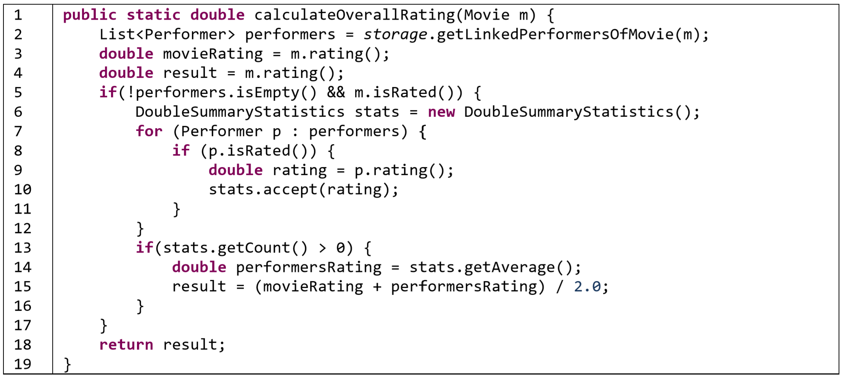

Slide 7
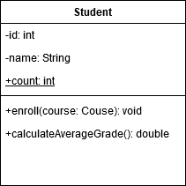
Klassendiagram
Elemente:
Klassen
Attribute
Methoden
Assozationen
Multiplizitäten
Generalisierung
Implementierung
Notation:

Slide 8
Klassendiagram: Aufgabe
Eine Bank hat viele Kunden.
Jeder Kunde besitzt einen Namen und kann über mehrere Konten verfügen.
Zu jedem Konto gehören eine Kontonummer, der Kontostand und die vielen, mit dem Konto verbundenen Einzahlungen und Auszahlungen.
Ein- und Auszahlungen bestehen jeweils aus einem Betrag und einem Datum.
[Übung der TU Dortmund]

Slide 9
Klassendiagram: Aufgabe 2
Sie haben den Auftrag, eine Online-Videothek zu realisieren. Sie haben dazu folgende Angaben erhalten:
Die Videothek unterstützt das „Ausleihen“ von Filmen für registrierte Kunden. Dazu müssen Kunden sich zunächst mit ihrer Kundennummer und ihrem Passwort anmelden.
Kunden werden zusammen mit ihrem Guthaben verwaltet.
Filme besitzen einen individuellen Namen und Preis.
Ein Film wird über einen Streaming-Server bereitgestellt. Der Server kann hierzu einen film- und kundenspezifischen Link generieren.
https://sewiki.iai.uni-bonn.de/_media/teaching/lectures/se/2011/uebungsblaetter/uebungsblatt_03_-_loesungshilfe.pdf
[Rheinische Friedrich-Wilhelms-Universität Bonn – Institut für Informatik, Dr. Günter Kniesel, WS2011/12 Übung 3]

Slide 10
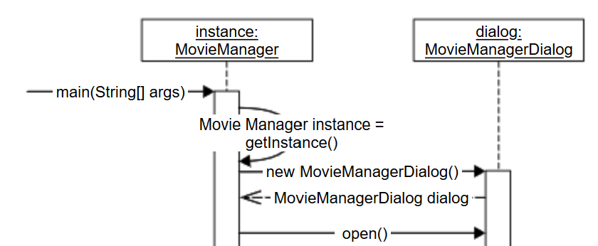
Sequenzdiagramm
Elemente:
Objekte (ggf. Klassen)
Lebenslinien
Nachrichten / Aufrufe
Akteure
Loops
Alternativen / Optional
Notation:
opt
[Bedingung]

Slide 11
Sequenzdiagramm: Aufgabe
Erstellen Sie ein Sequenzdiagramm, das einen Anmeldevorgang für die Online-Videothek (siehe Aufgabe 1) modelliert: Man hat 3 Versuche, sein Passwort korrekt anzugeben, ansonsten wird der Anmeldevorgang abgebrochen.
Das Diagramm mit dem Klassendiagramm konsistent sein!
https://sewiki.iai.uni-bonn.de/_media/teaching/lectures/se/2011/uebungsblaetter/uebungsblatt_03_-_loesungshilfe.pdf
[Rheinische Friedrich-Wilhelms-Universität Bonn – Institut für Informatik, Dr. Günter Kniesel, WS2011/12 Übung 3]

Slide 12
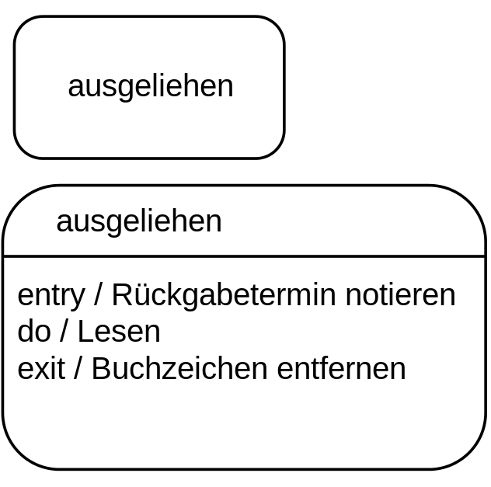
Zustandsdiagramm
Element | Darstellung
Zustand
Transition

Slide 13
Klausurvorbereitung?
Plan:
Mitte – Ende Februar: Abschlussprojekt (ist auch Vorbereitung)
Anschließend alle gemeinsam Wiederholen
Dann Klausur
Allein vorbereiten:
Diagramme: Google findet viele Aufgaben (ggf. InEnglisch suchen)
Auswendig: Kahoot mit #UniHD #SoftwareEngineering
Gerne fehlende hinzufügen!
Allgemein: Arbeits- & Übungsblätter anschauen + Probe- & Altklausuren
Schon mal überlegen was bisher nicht richtig verstanden wurde.

